Slide 1



“Ақтөбе қаласының білім бөлімі” ММ
“№24 “Аққу” бөбекжай - балабақшасы”
мемлекеттік коммуналдық қазыналық кәсіпорыны
2023-2024 оқу жылында
атқарылған жұмыс бойынша есебі
Ақтөбе қаласы

Slide 2
«Ақтөбе қаласының білім бөлімі» ММ-нің
«№24 «Аққу» бөбекжай-балабақшасы» МКҚК
2023 – 2024 оқу жылында 4 топ бар:
«Алақай» кіші тобы
«Балбөбек» ортаңғы тобы
«Күнім» ортаңғы тобы
«Жұлдыз» ересек тобы
Тәрбиеленушілердің саны - 95
Педагогтер туралы мәлімет:
Барлығы: 13 педагог бар, оның ішінде (меңгеруші – 1, әдіскер – 1, тәрбиешілер – 8, музыка жетекшісі – 1, дене шынықтыру жетекшісі – 1, психолог – 1)
Санаты бойынша:
«Педагог-сарапшы» - 2
«Педагог-модератор» - 3
Бірінші санатты педагог - 1

Slide 3
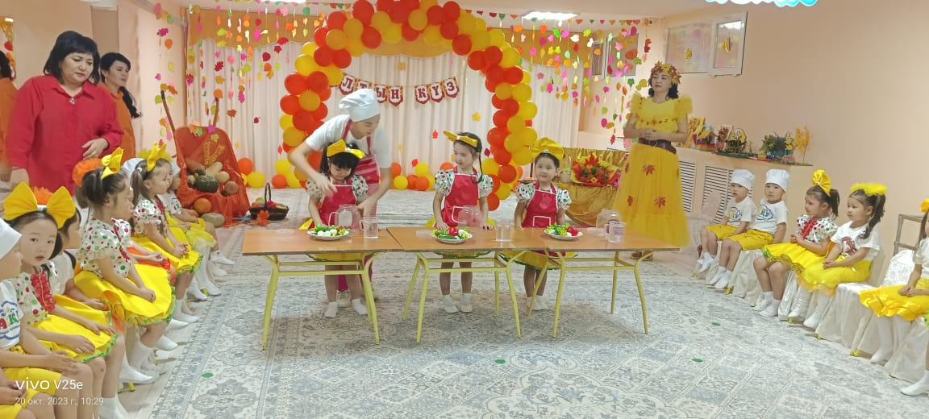
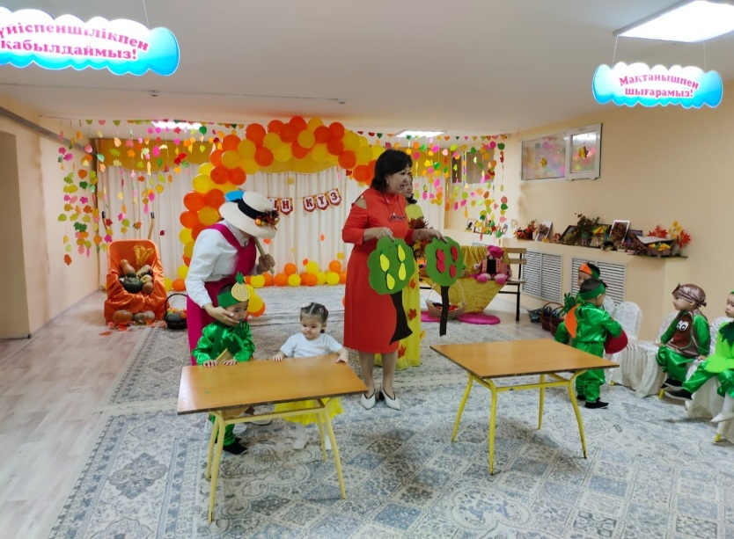
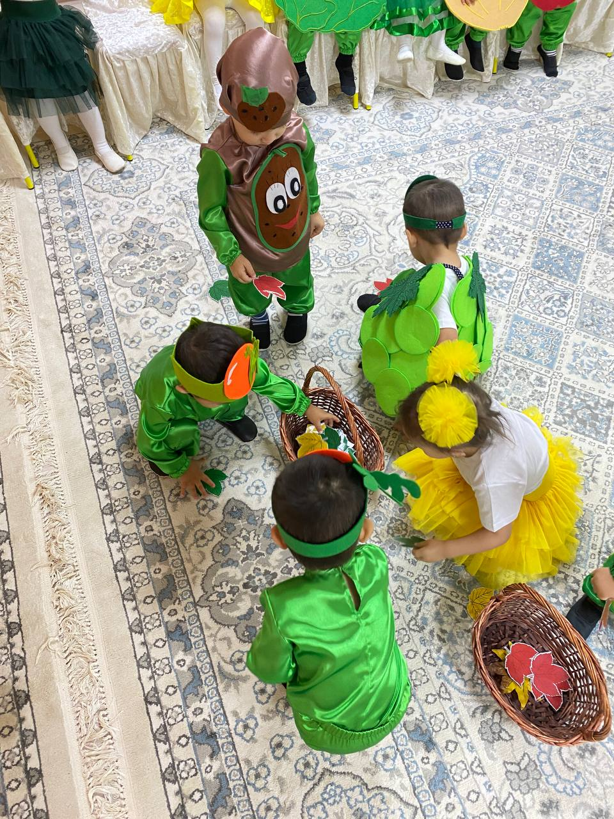
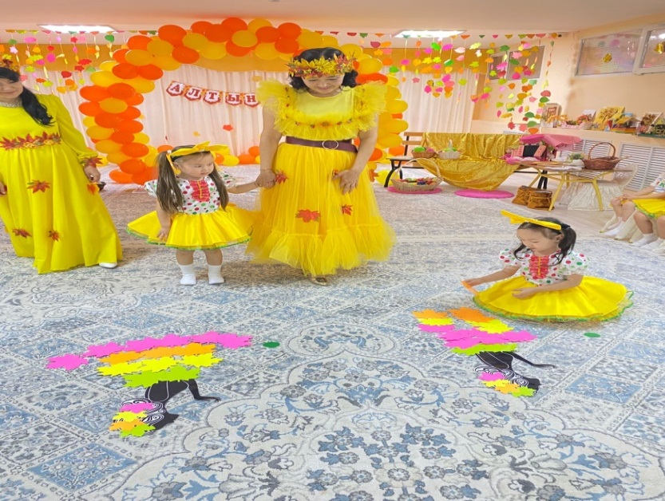
“Алтын күз” мерекесіне
арналған ертеңгіліктер

Slide 4
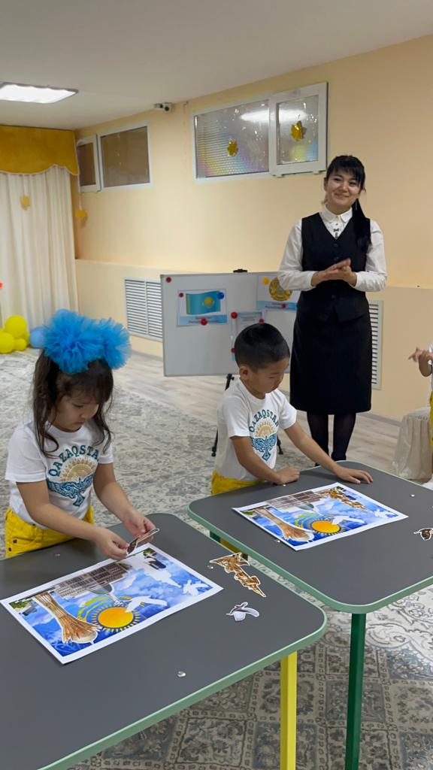
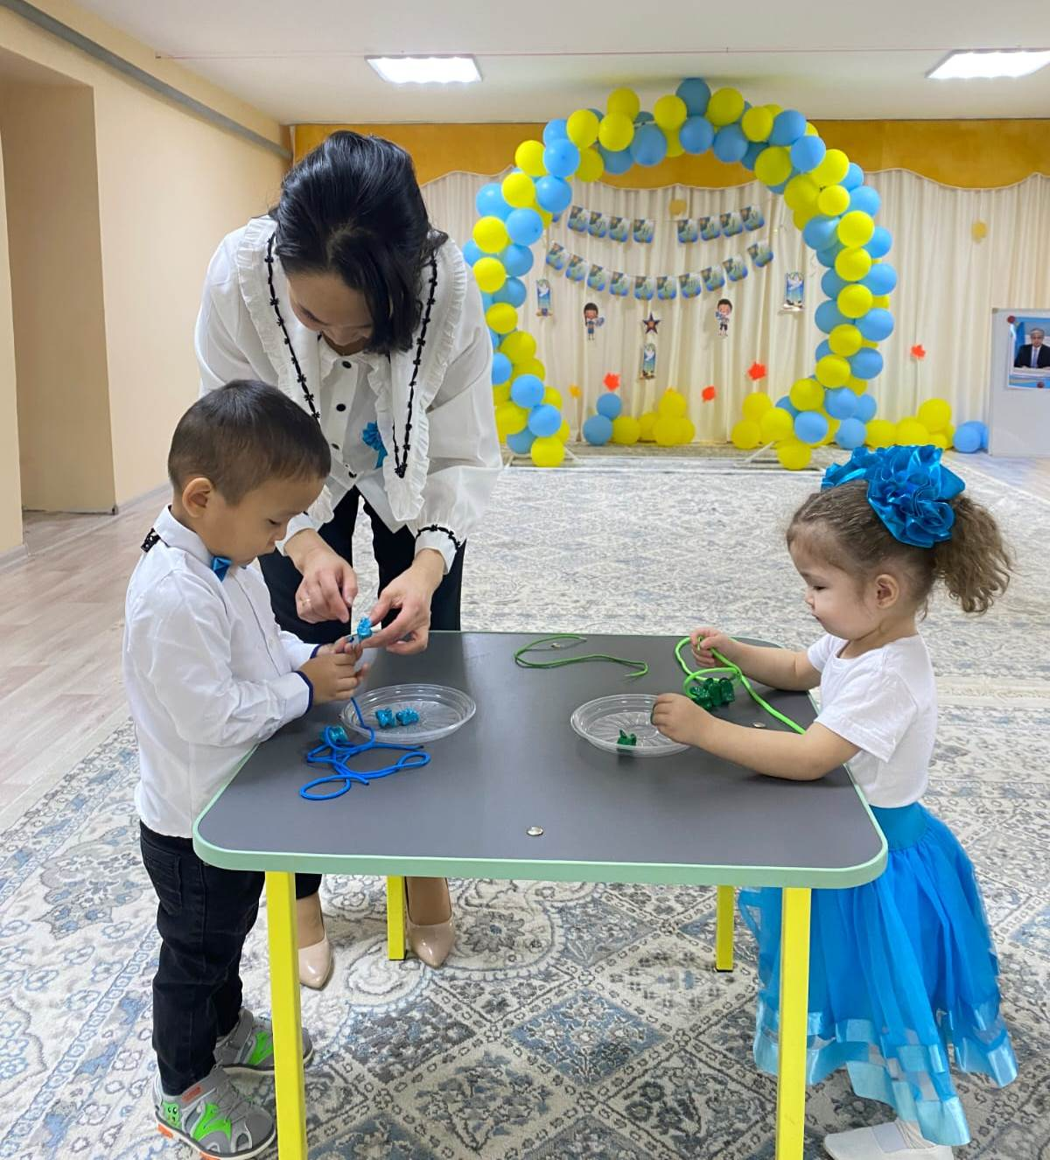
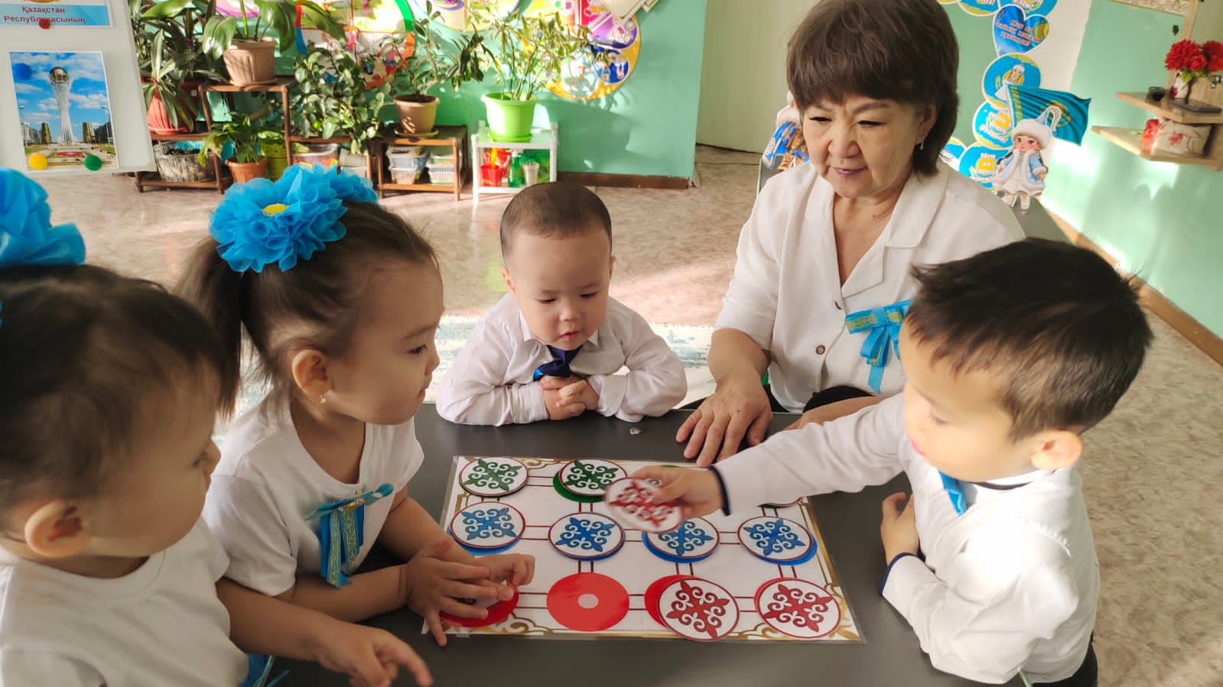
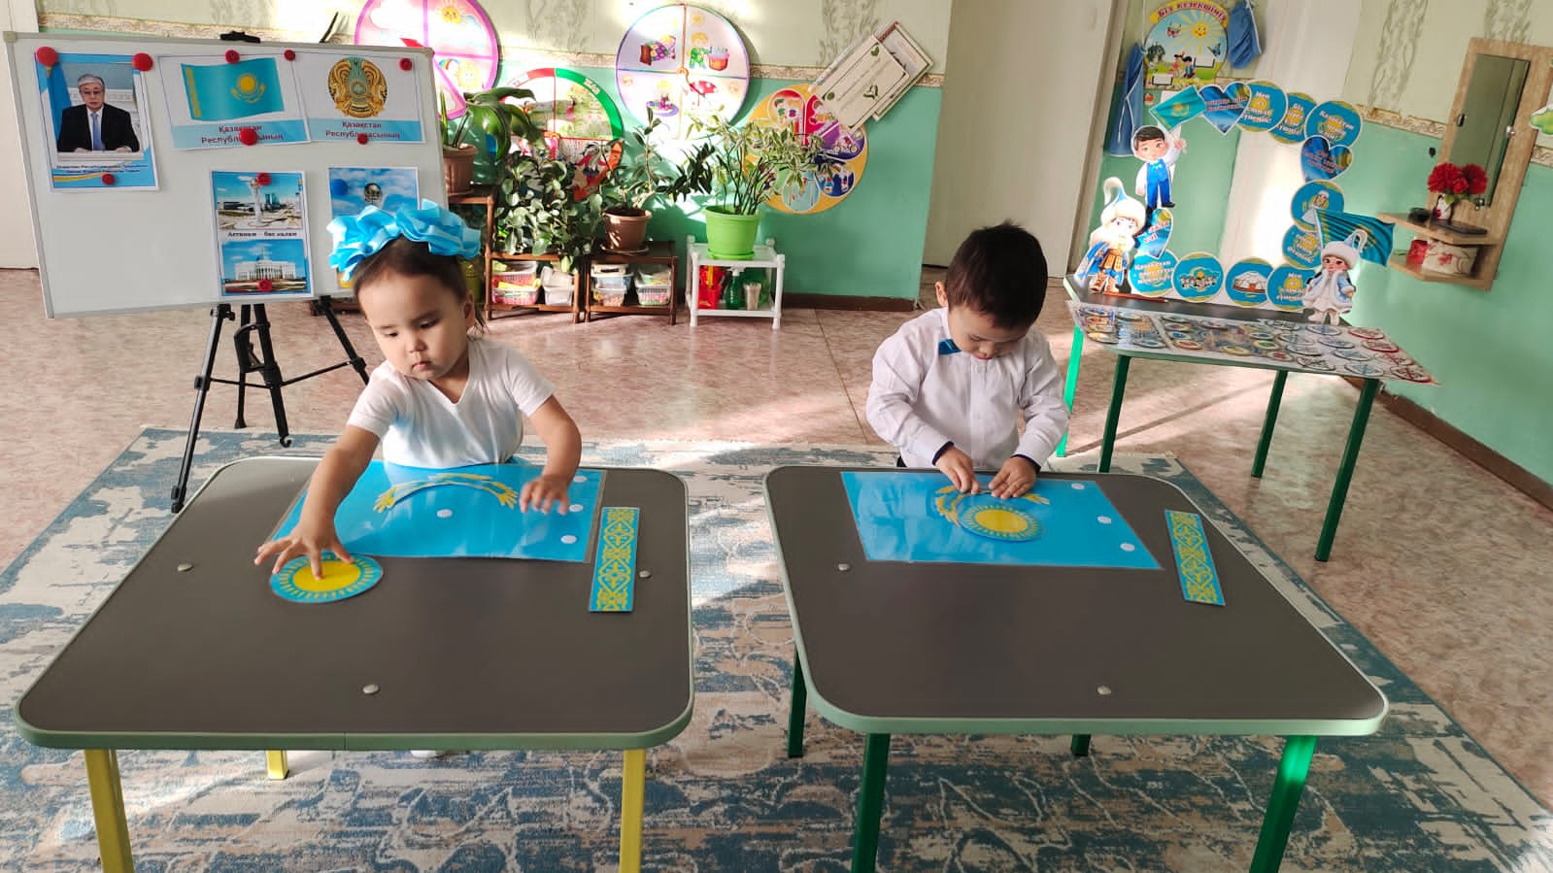
«Тәуелсіздік күні» мерекесіне арналған
тақырыптық шаралар

Slide 5
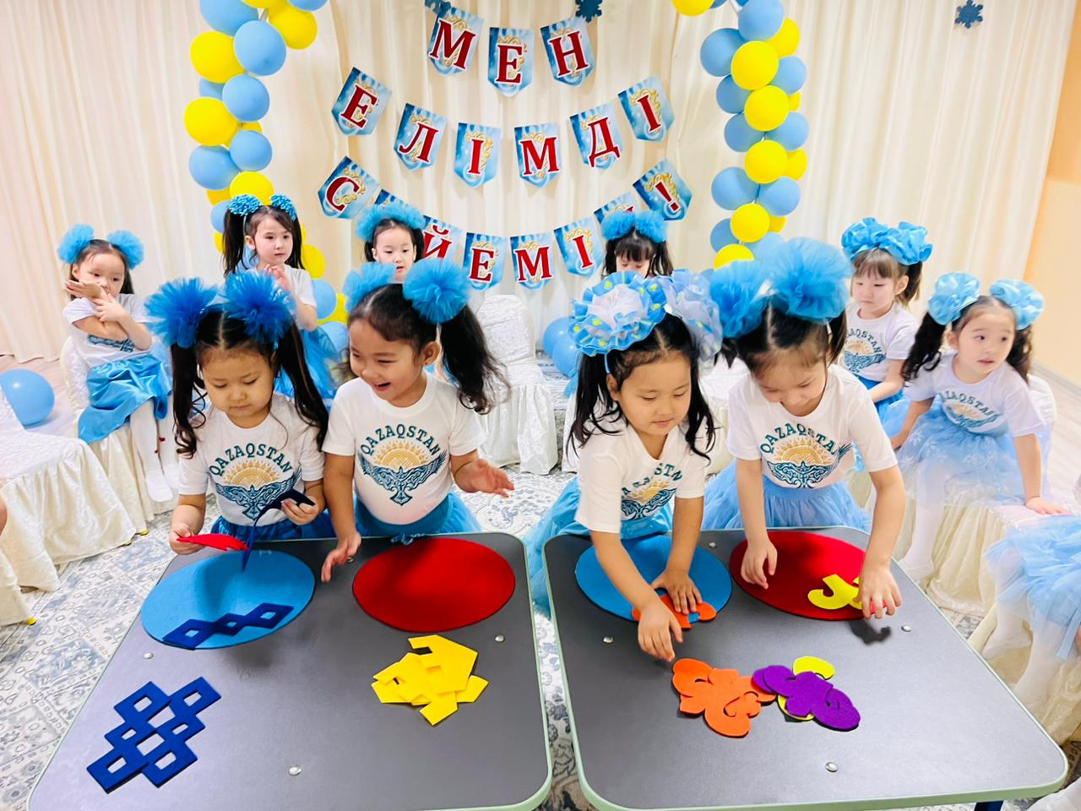
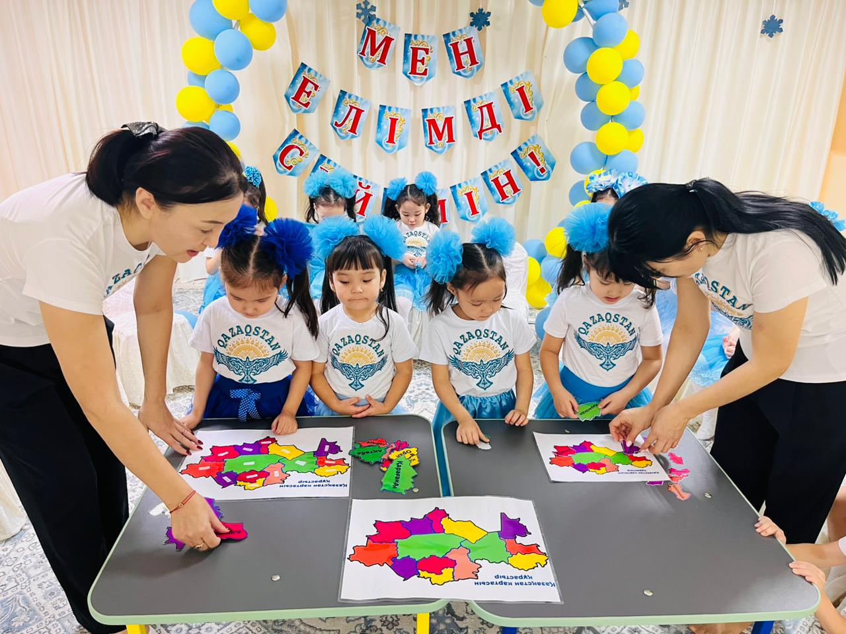
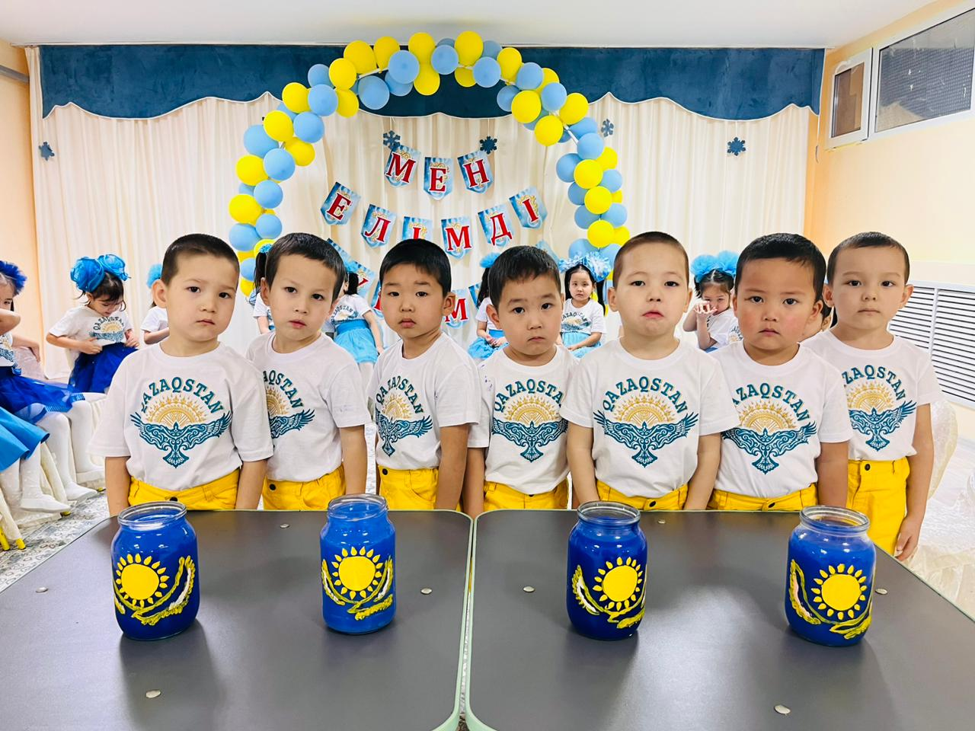
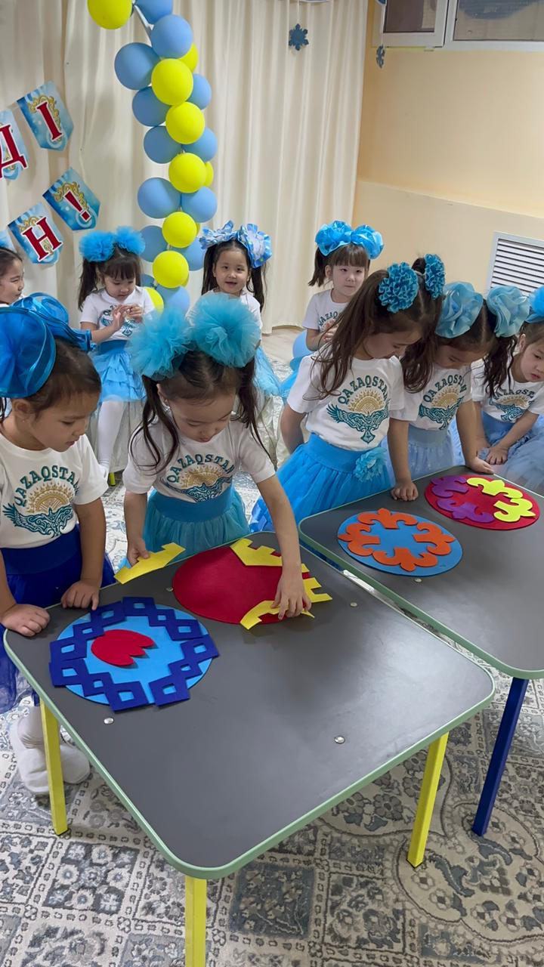
«Біртұтас тәрбие бағдарламасы» жоспары бойынша тәрбиеші Г.б.Көшербаеваның ұйымдастыруымен «Мен елімді сүйемін» атты тақырыптық шара өткізілді

Slide 6

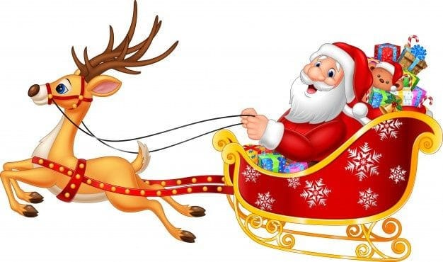
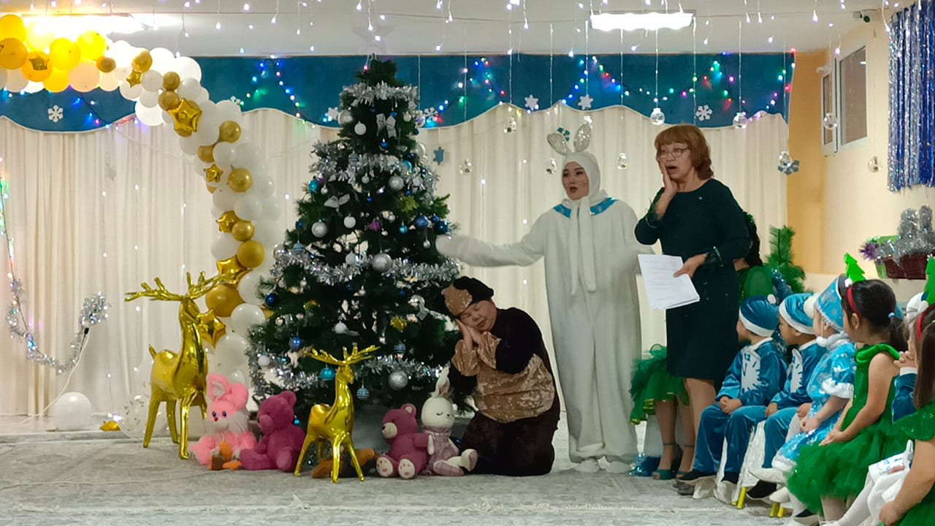
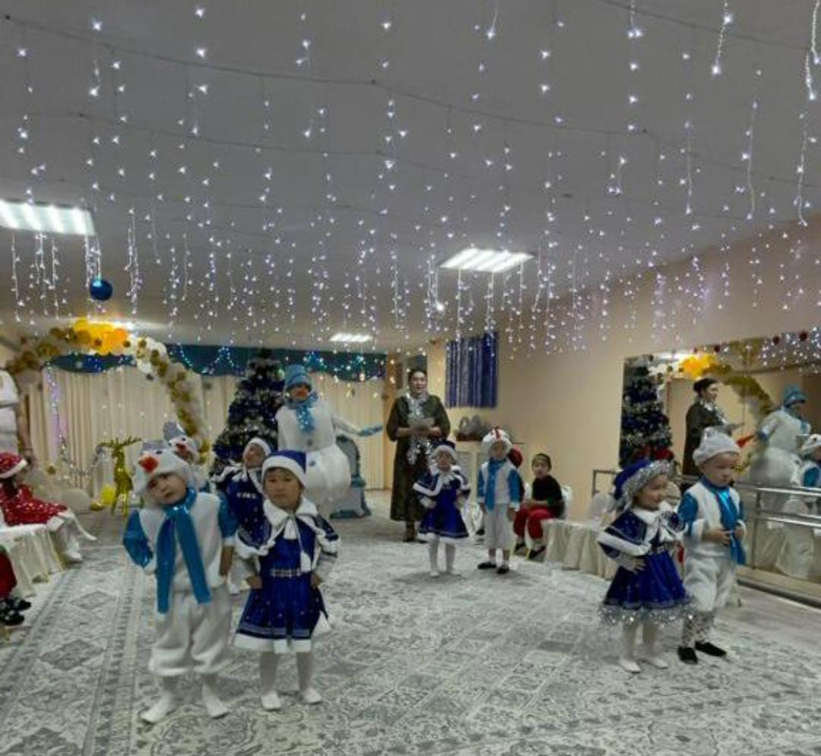
“Жаңа жыл” мерекесіне
арналған ертеңгіліктер

Slide 7
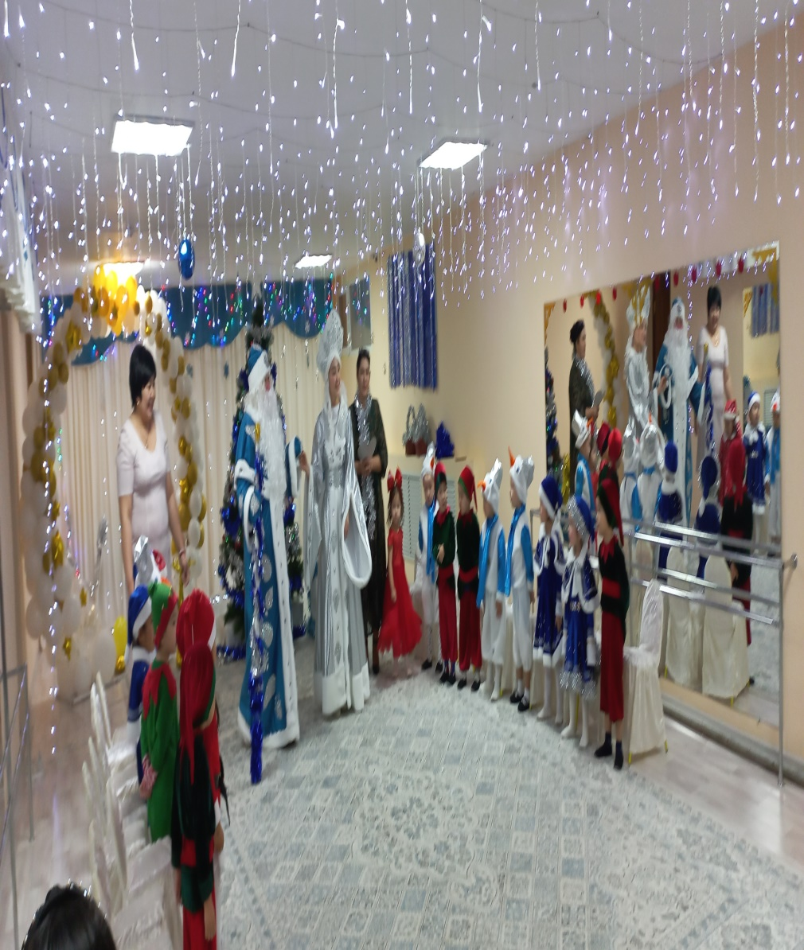
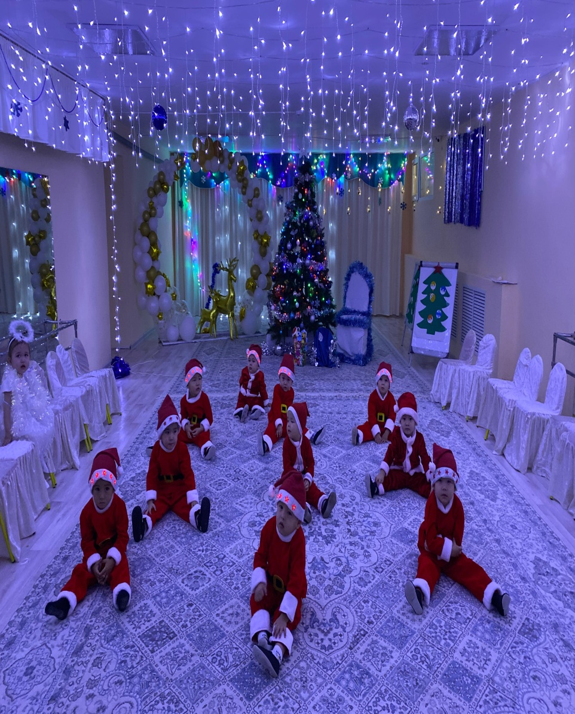
“Жаңа жыл” мерекесіне
арналған ертеңгіліктер

Slide 8
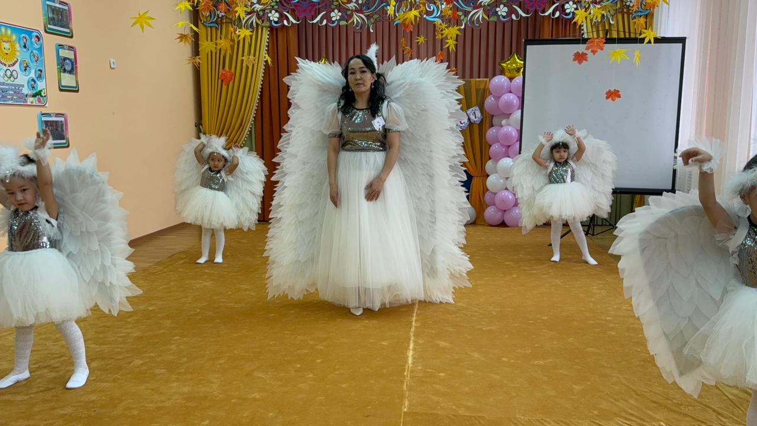
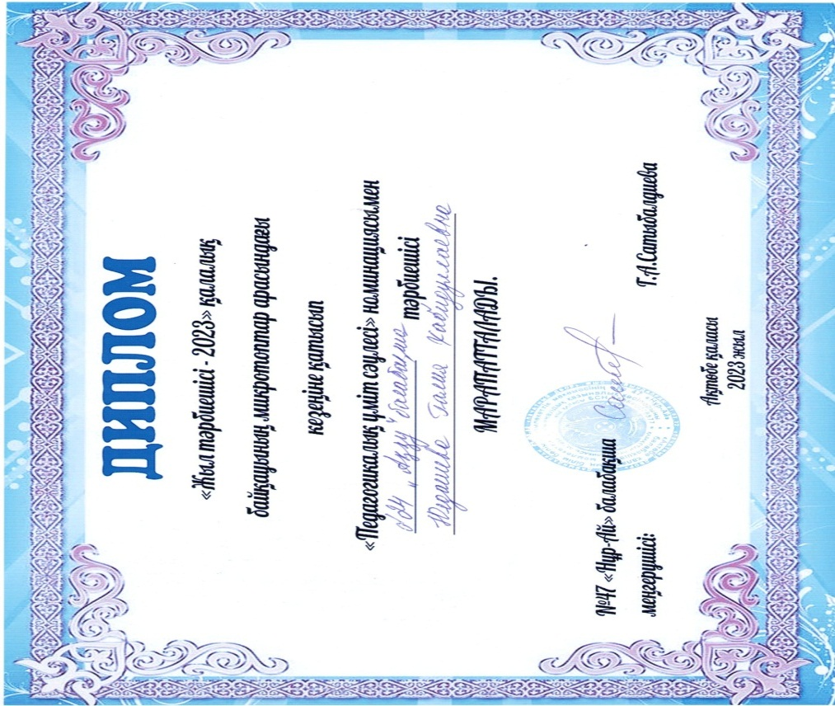
«Жыл тәрбиешісі-2023» қалалық байқауының микротоптар арасындағы кезеңіне тәрбиеші Юлдашова Г.Х. қатысып, «Педагогикалық үміт сәулесі» номинациясына ие болды

Slide 9
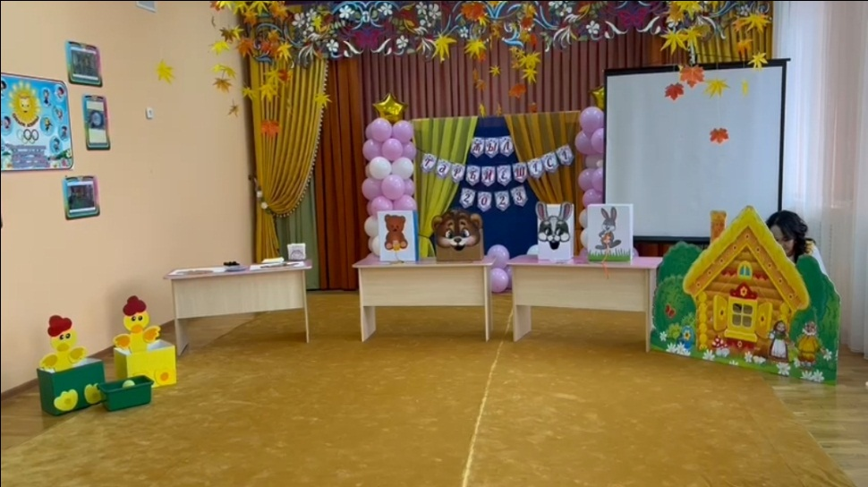
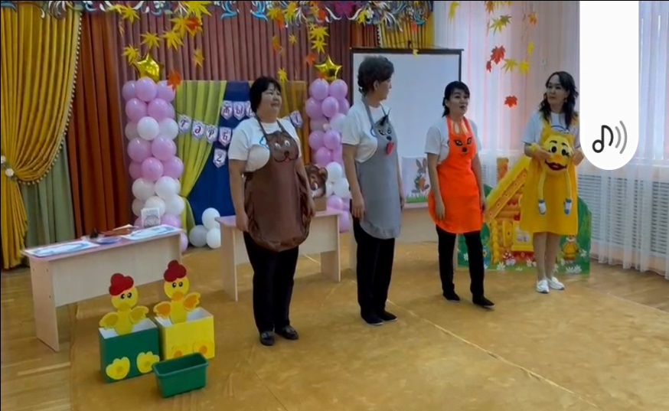
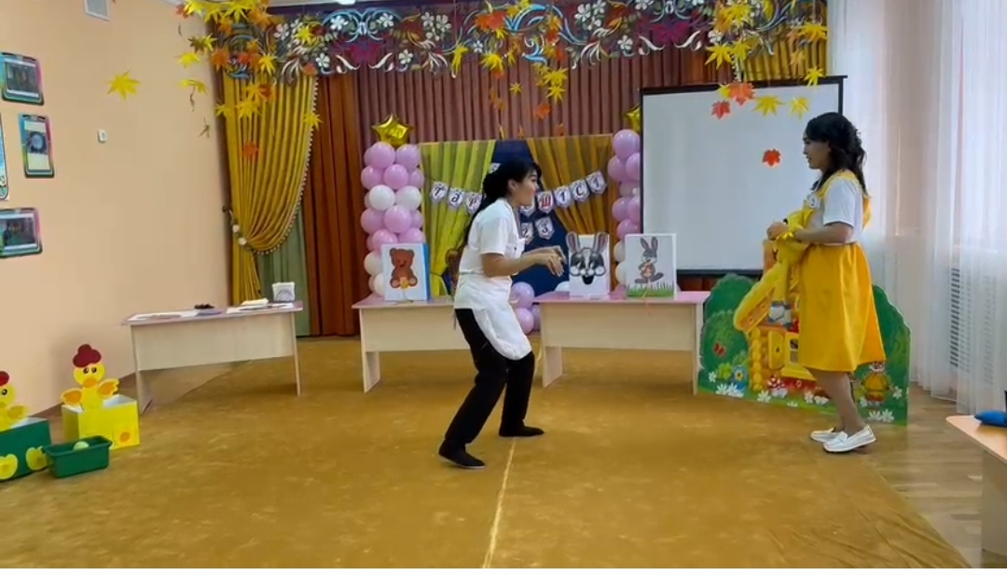
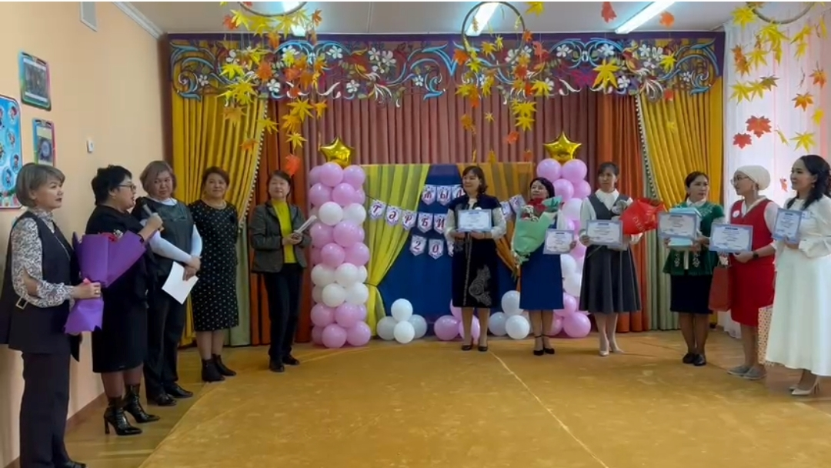
«Жыл тәрбиешісі-2023» қалалық байқауының микротоптар арасындағы кезеңіне тәрбиеші Юлдашова Г.Х. қатысып, «Педагогикалық үміт сәулесі» номинациясына ие болды

Slide 10



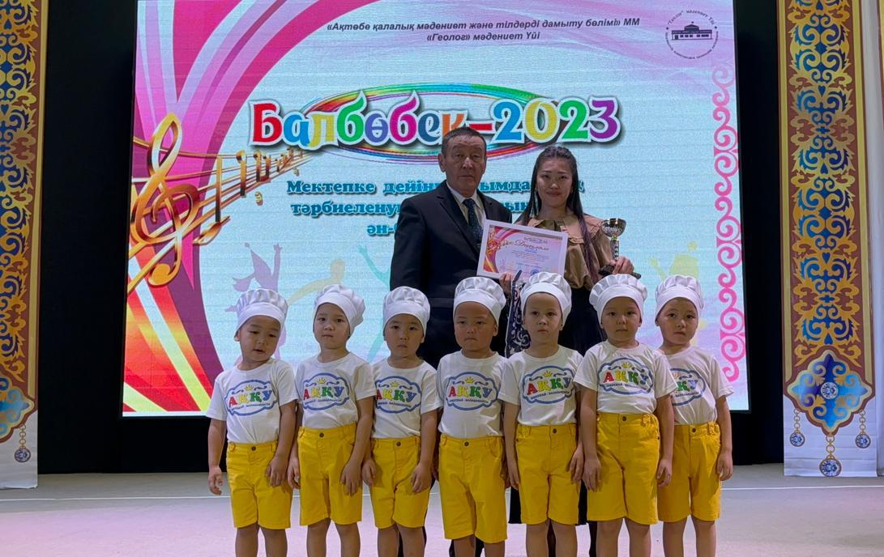
«Балбөбек-2023» ән-би байқауына
тәрбиеленушілеріміз қатысып, І орынға ие болды (жетекшісі Абаева А.А.)

Slide 11
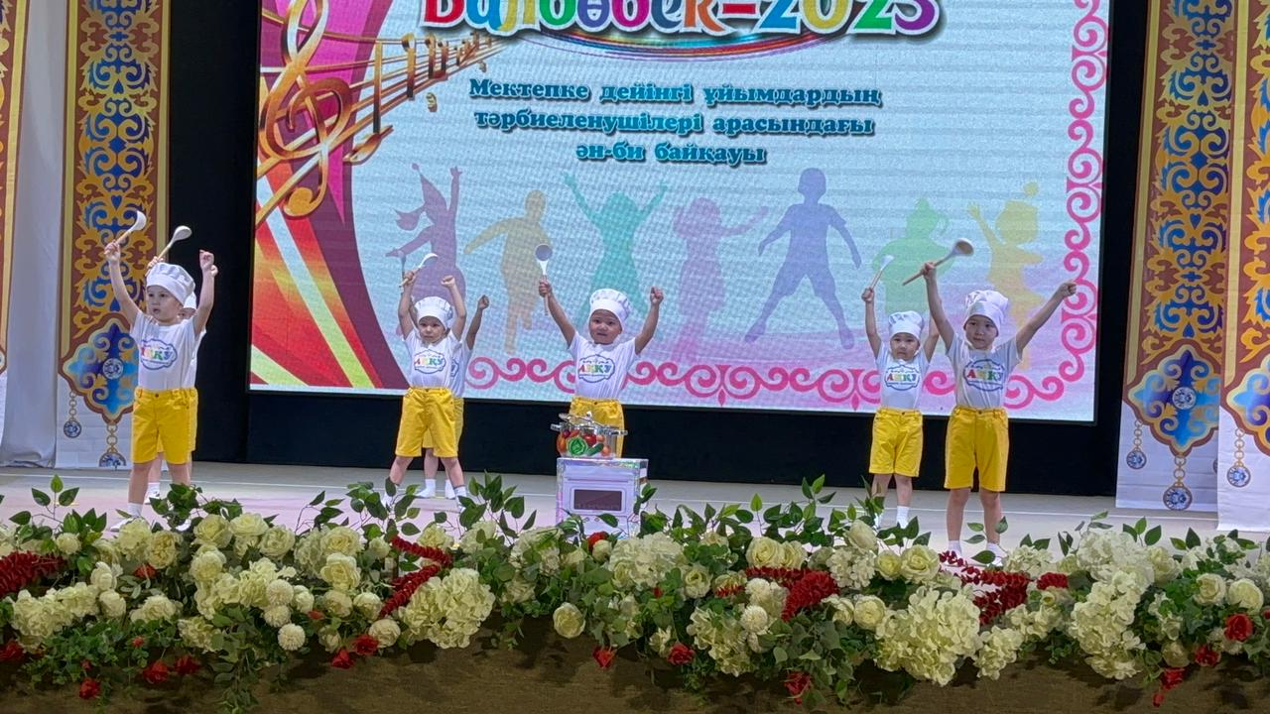
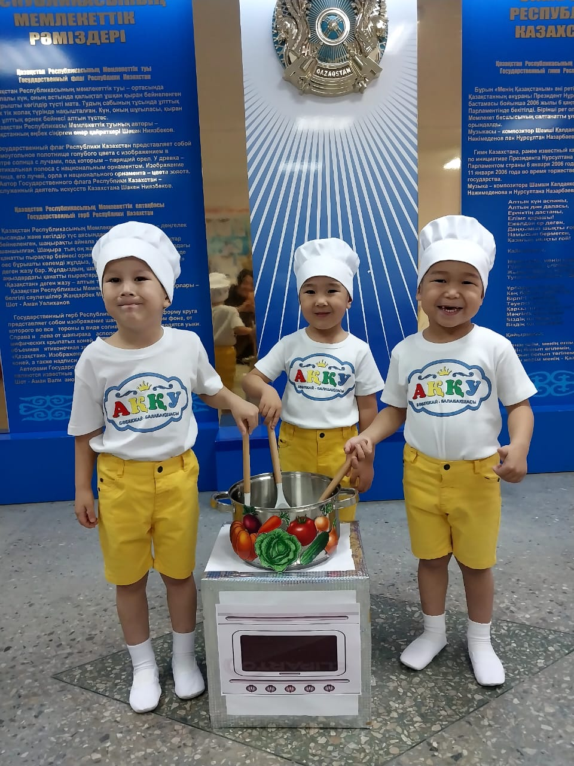
«Балбөбек-2023» ән-би байқауына
тәрбиеленушілеріміз қатысып, І орынға ие болды

Slide 12
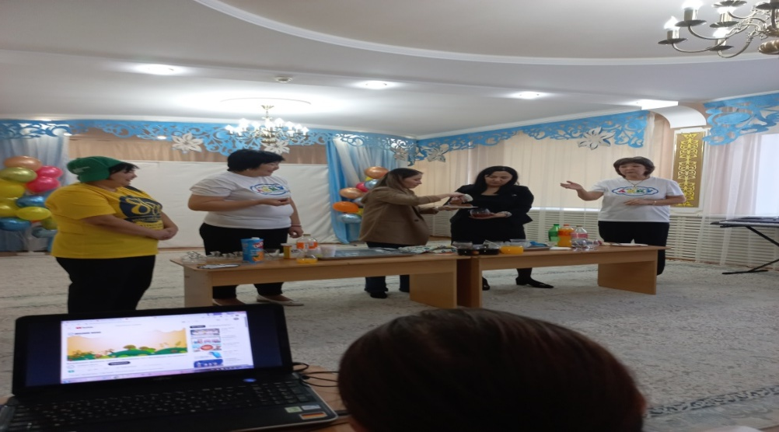
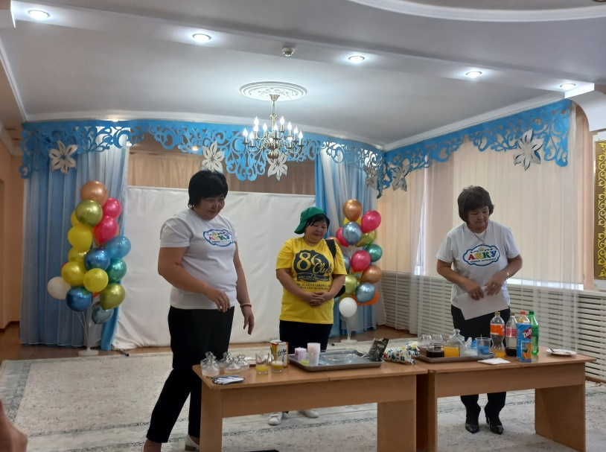
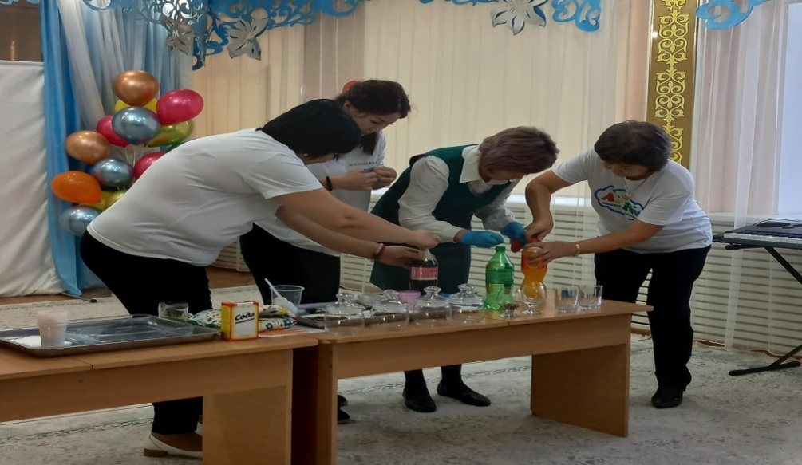
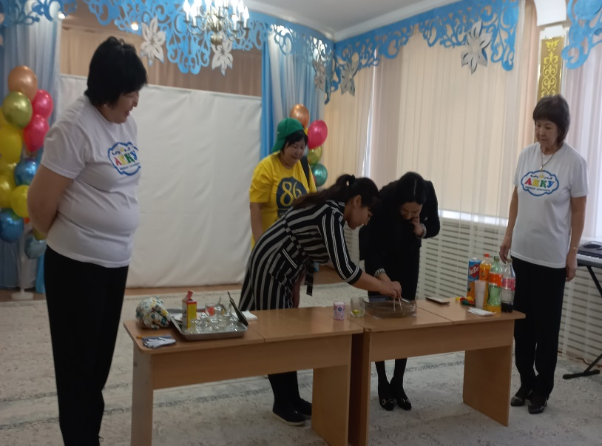
«Мектеп жасына дейінгі балалардың танымдық зерттеушілік қабілетін дамытуда тәжірибе жұмыстарының тиімділігі» атты қалалық мектепке дейінгі ұйымдар тәрбиешілеріне арналған семинар-практиткум

Slide 13
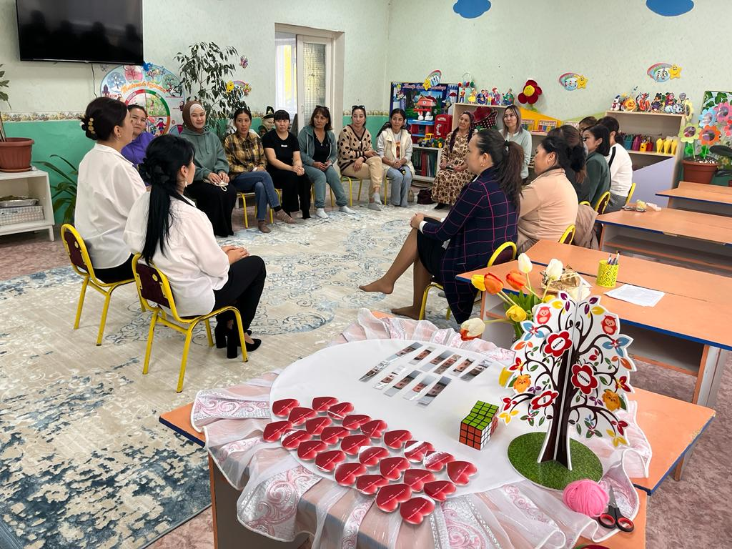
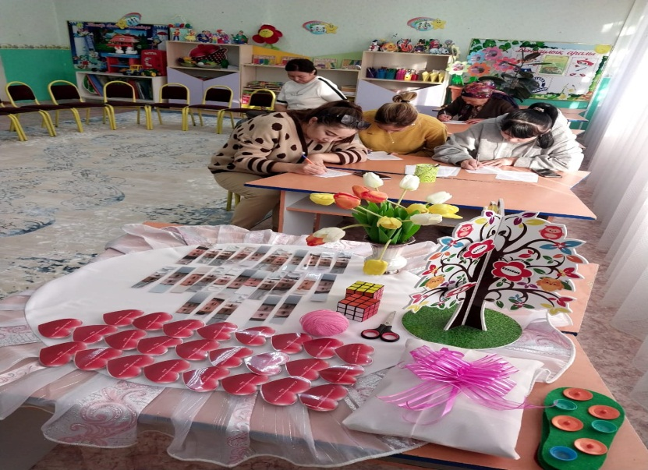
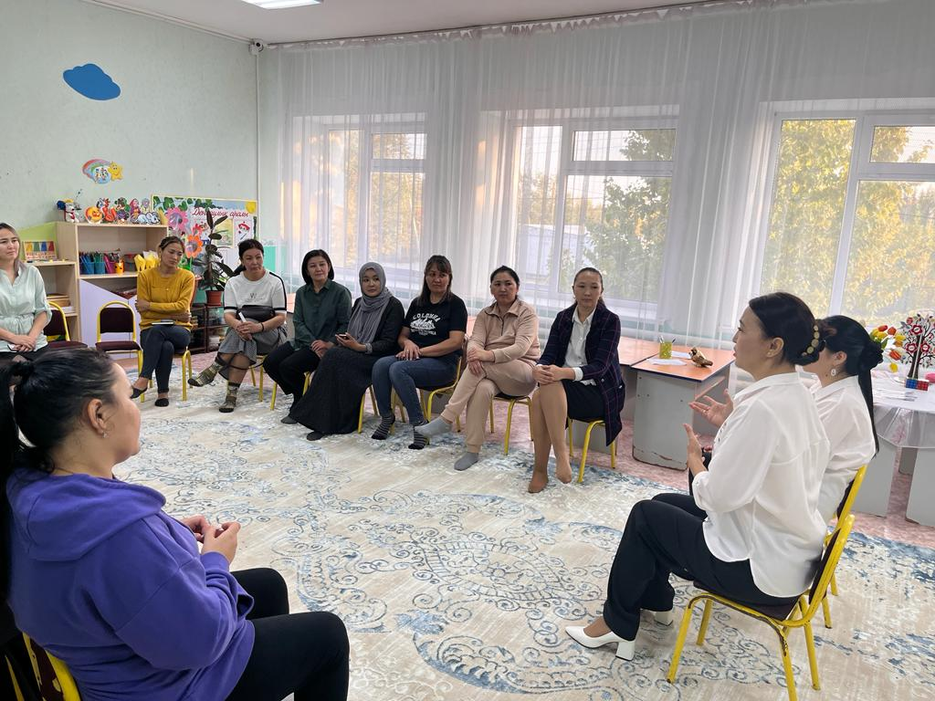
«Жұлдыз» ересек тобының тәрбиешілерінің (Утенова Ж.Н., Көшербаева Г.Б.) ұйымдастыруымен өткізілген ата-аналар жиналысы

Slide 14
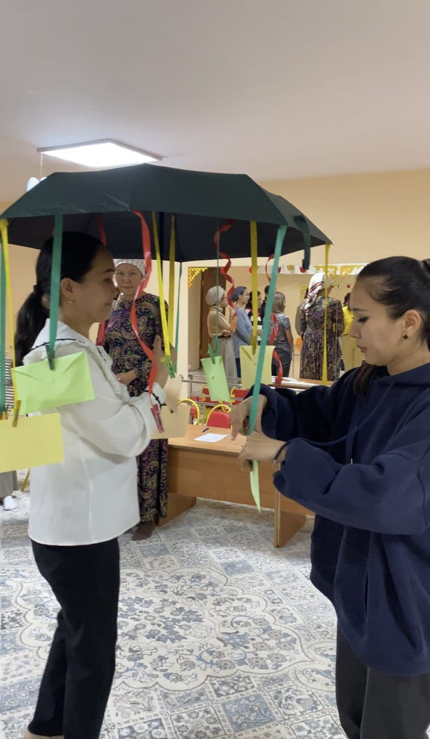
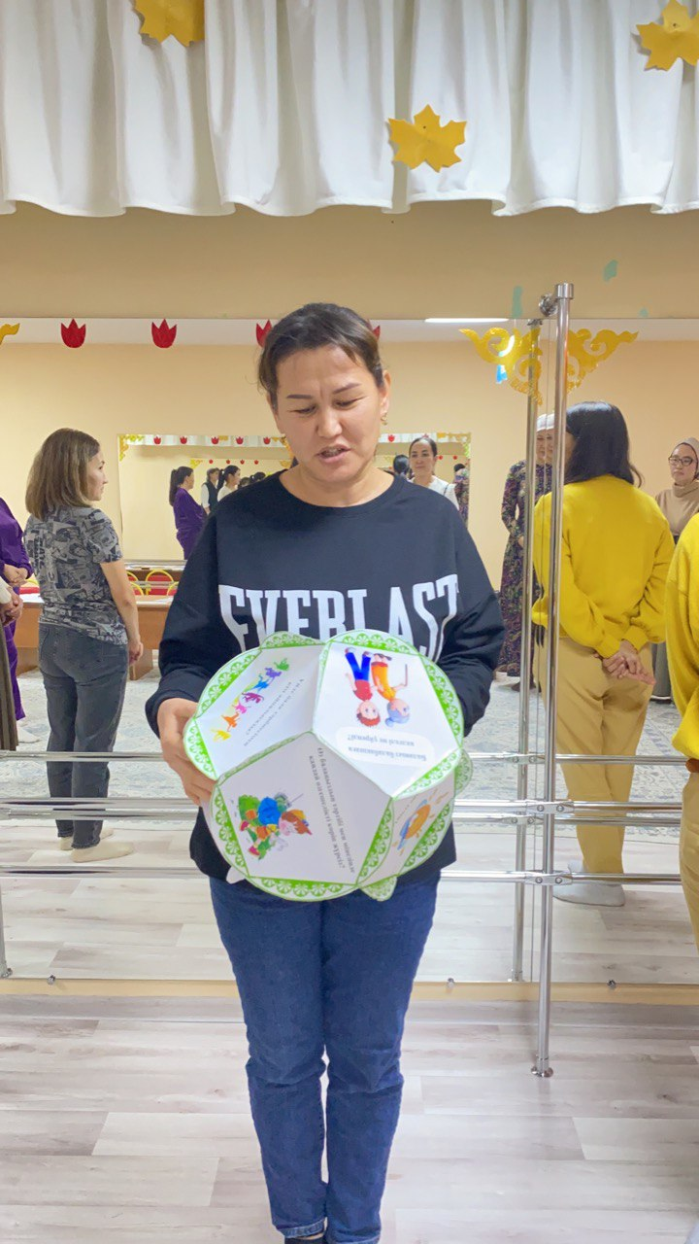
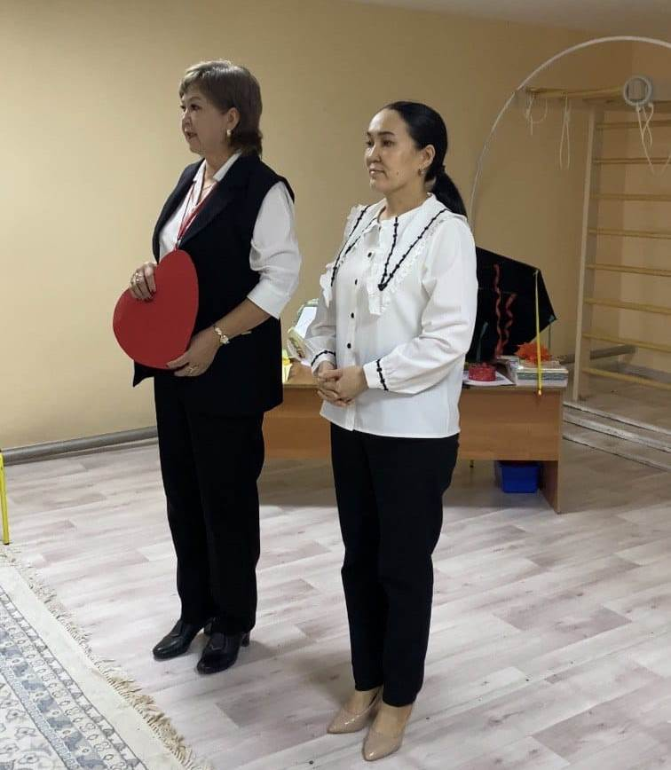
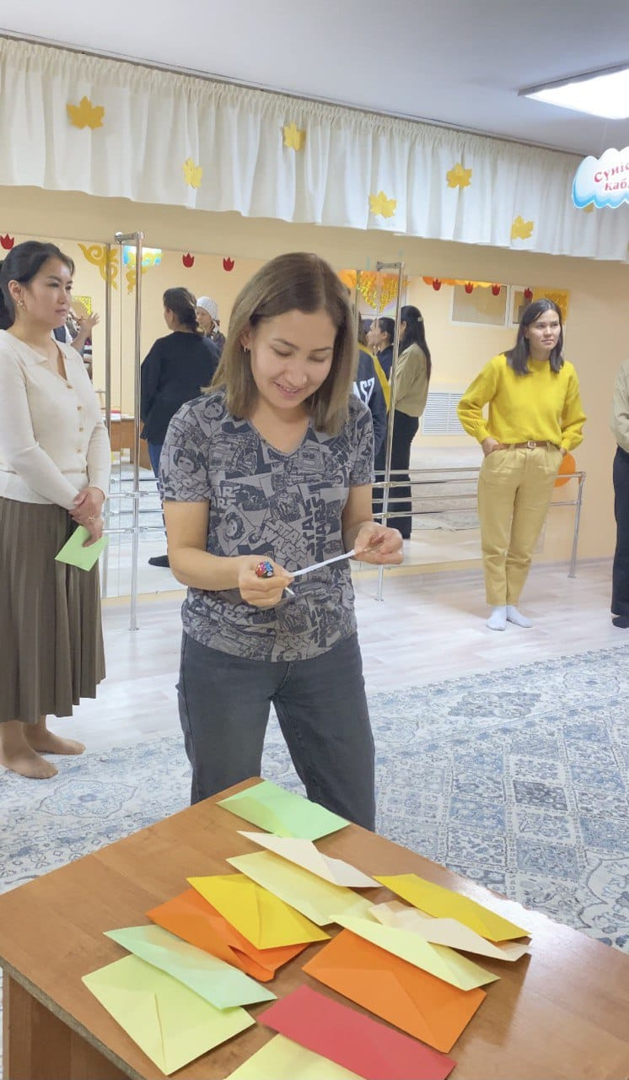
«Алақай» кіші тобының тәрбиешілерінің (Ташранова А.М., Юлдашова Г.Х.) ұйымдастыруымен өткізілген ата-аналар жиналысы

Slide 15
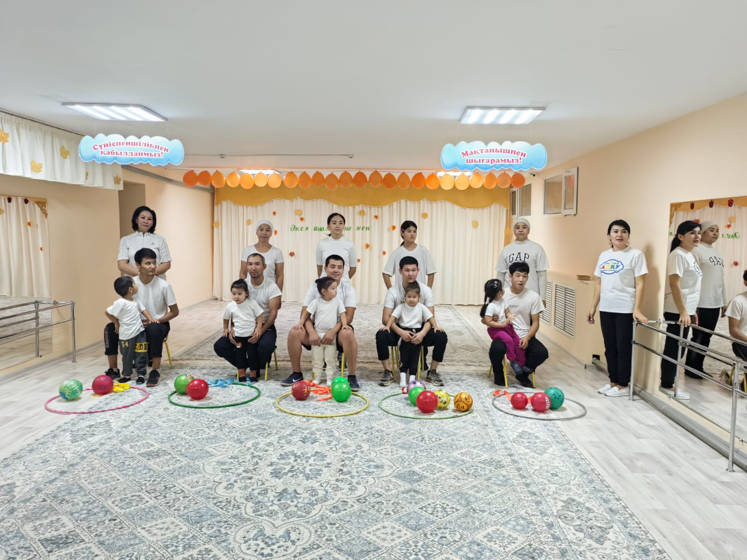
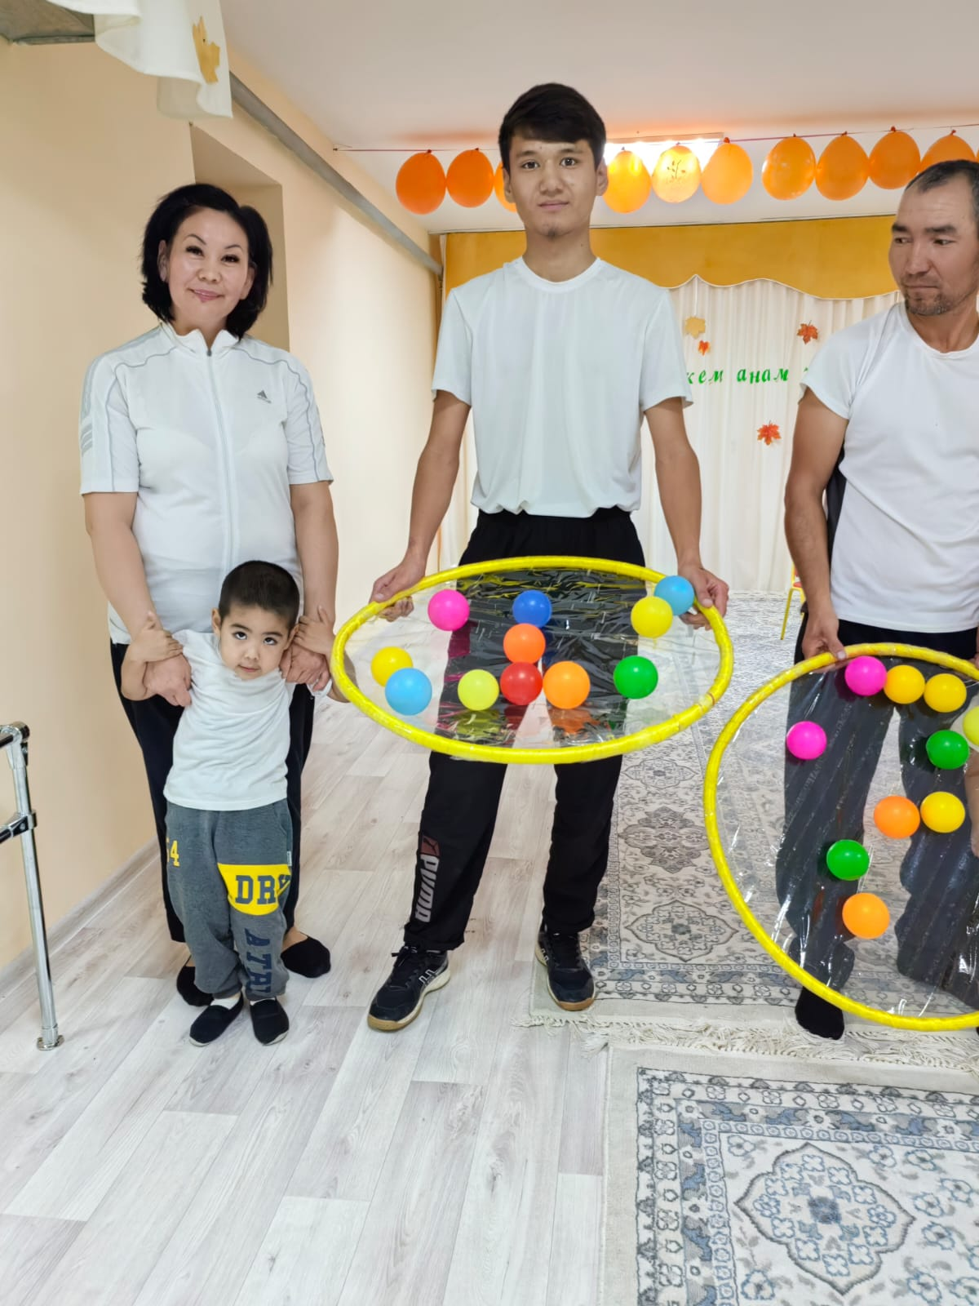
«Әкем-анам және мен» ата-аналардың қатысуымен өткізілген спорттық сайыс

Slide 16



Тәрбиеленушілеріміз (8 бала) IV Республикалық
«Алтын күз - 2023» байқауында жүлделі орындарға ие болып, дипломдармен марапатталды

Slide 17


Әдіскер Базарбаева З.И. «Мектепке дейінгі ұйымның жыл әдіскері» қалалық байқауына қатысып,
ІІІ орын алды және облыстық байқаудан «Іскер әдіскер» номинациясына ие болды

Slide 18
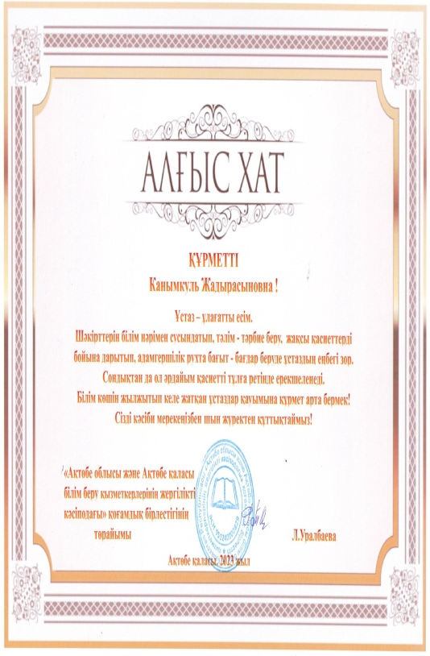
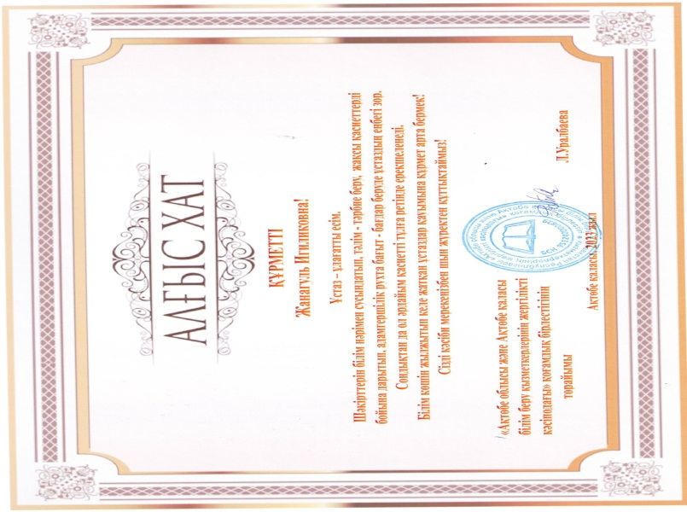
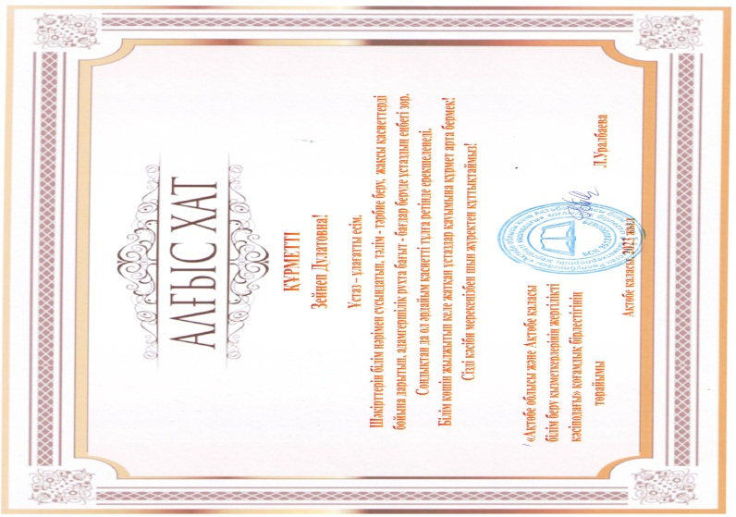
Педагогтер Калиева К.Ж., Карамульдина Ж.И., Хайруллина З.Д. «Ақтөбе облысы және Ақтөбе қаласы білім беру қызметкерлерінің жергілікті кәсіподағы» қоғамдық бірлестігінің атынан Алғыс хаттармен марапатталды

Slide 19

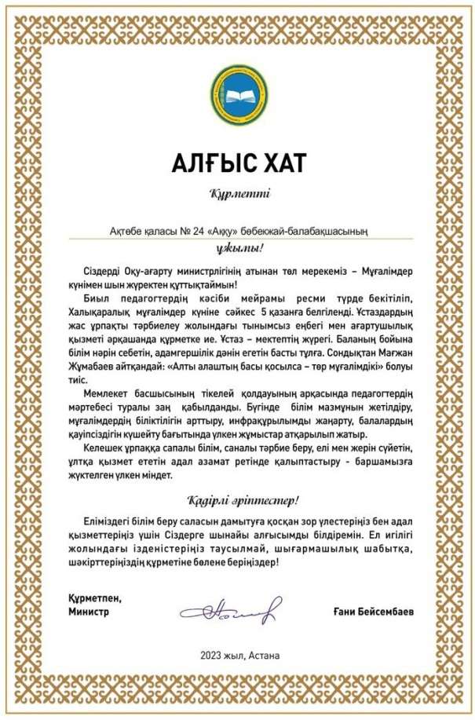

«Ұстаздар күні» мерекесі қарсаңында марапаттар
Тәрбиеші Юлдашова Г.Х. «AMANAT» партиясы Ақтөбе қалалық филиалының атынан Алғыс хат алды
«№24 «Аққу» бөбекжай-балабақшасы» МКҚК ұжымы Мұғалімдер күні қарсаңында Қазақстан Республикасы Оқу-ағарту министрінің атынан Алғыс хат алды
Тәрбиеші Карамульдина Ж.И. «Ақтөбе қаласының білім бөлімі» ММ басшысының атынан Алғыс хат алды

Slide 20
Назарларыңызға рахмет!

